Slide 1
Муниципальное бюджетное общеобразовательное учреждение «Кадетская школа имени генерал-майора милиции В. А. Архипова» города Чебоксары Чувашской Республики
Республиканский конкурс «Лучшая методическая служба-2024»
«МЕТОДИЧЕСКАЯ СЛУЖБА-ТЕРРИТОРИЯ УСПЕХА»
Номинация: «Лучшая школьная методическая служба»
428023 Чувашская Республика, г. Чебоксары,
ул. Гражданская, д.50
Тел. 8 (8352)34-07-14
Эл. почта: cheb-kadetschool@rchuv.ru
Директор: Иванова Светлана Викторовна

Slide 2

Миссия методической службы:
создание образовательно-методической среды, способствующей росту творческого поиска и педагогического мастерства коллектива
Основные цели методической работы:
1.Обеспечить научно – методическое сопровождение реализации образовательной программы ФГОС НОО, ФГОС ООО и ФГОС СОО с учетом ФОП.
2.Создать условия для личностного, социального, коммуникативного и познавательного развития личности учащегося, для внедрения в практику личностно-ориентированных технологий, позволяющих наиболее полно реализоваться каждому учащемуся.
3.Оказать помощь учителям в реализации принципов инновационных и методических приемов обучения и воспитания в рамках программы развития школы.
4.Внедрить в практику работы школы результаты исследований и достижений передового опыта.
5.Создать условия для распространения опыта работы школы на разных уровнях.
6.Создать высокопрофессиональный, мобильный, креативный педагогического коллектива.
Основные направления методической работы:
Развитие и информатизация образовательной среды школы в соответствии с требованиями федерального государственного образовательного стандарта;
Внедрение эффективных развивающих образовательных технологий;
Реализация школьной системы мониторинга качества образования;
Создание условий для профессионального роста педагогических кадров; повышение квалификации учителей;
Аттестация педагогических работников;
Работа с молодыми педагогами; наставничество
Организация работы с успешными по предмету учащимися;
Участие учащихся и учителей в различных олимпиадах и конкурсах;
Распространение опыта работы школы. Разработка методических материалов;
Обеспечение преемственности
Основные задачи методической работы:
Подготовить учащихся к олимпиадам и конкурсам различного уровня.
Осуществить комплекс мероприятий, направленных на повышение квалификации учителей.
Создать условия для аттестации учителей.
Организовать и провести комплекс мероприятий, направленных на распространения опыта работы школы.
Разработать методические материалы в помощь учителям и классным руководителям.
Осуществить комплекс мероприятий, направленных на обеспечение преемственности ступеней образования.
Сформировать общекомандный дух

Slide 3
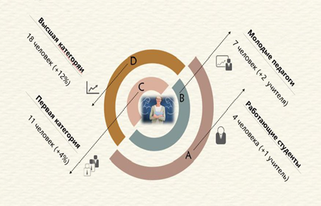



Условия и перспективы развития:
Инвестиции в профессиональное развитие: необходимость привлечения дополнительных ресурсов для повышения квалификации методистов и учителей.
Адаптация к изменениям: внедрение гибких форм обучения и обновление содержания образовательных программ.
Укрепление сетевого взаимодействия.
Использование цифровых технологий: дальнейшее развитие онлайн-форматов обучения и консультаций.
Кадровый и
квалификационный рост в сравнении с 2023-2024 уч.г.
Проблемы в деятельности методической службы:
Недостаток ресурсного обеспечения: ограниченные финансовые и материальные ресурсы мешают полноценной реализации программ.
Сопротивление изменениям: некоторые педагоги могут быть не готовы воспринимать новые идеи и технологии.
Недостаточная квалификация методистов: отсутствие необходимой подготовки у методистов может снижать качество предоставляемых услуг.
Проблемы в коммуникации: недостаточная информированность педагогов о возможностях, которые предлагает методическая служба

Slide 4
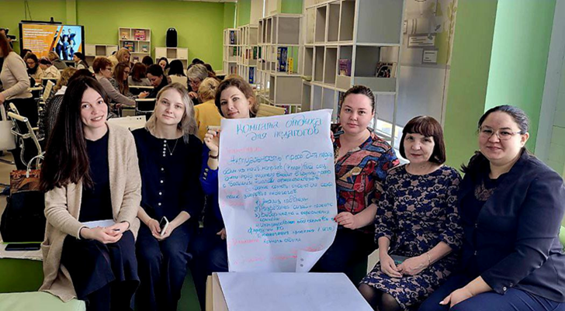
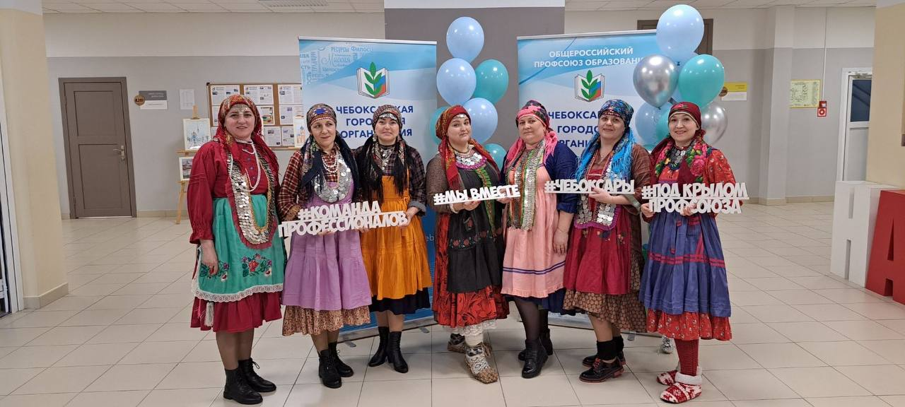
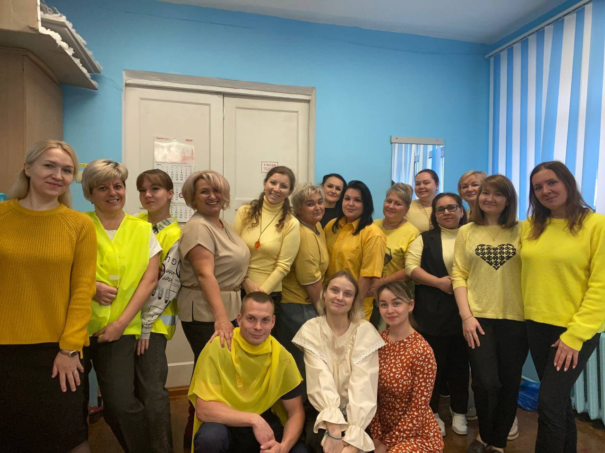
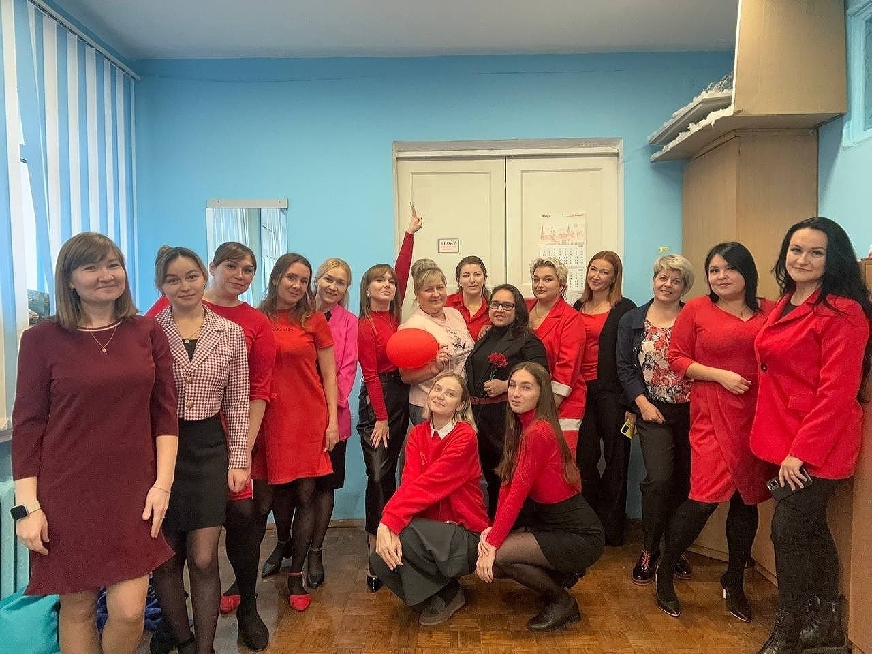

Методическая и служба и климат в коллективе. Роль командообразующих мероприятий для учителей
Создание высокопрофессионального, мобильного и креативного педагогического коллектива.
В процессе командообразования формируются навыки коллективной работы, участники принимают на себя ответственность за общий результат
Улучшение качества образования.
Усиление взаимосвязей между педагогами способствует более гармоничной организации работы и повышению уровня профессионализма.
Формирование общекомандного духа.
Усиление чувства сплочённости, развитие доверия между членами коллектива, понимание и принятие индивидуальных особенностей друг друга

Slide 5
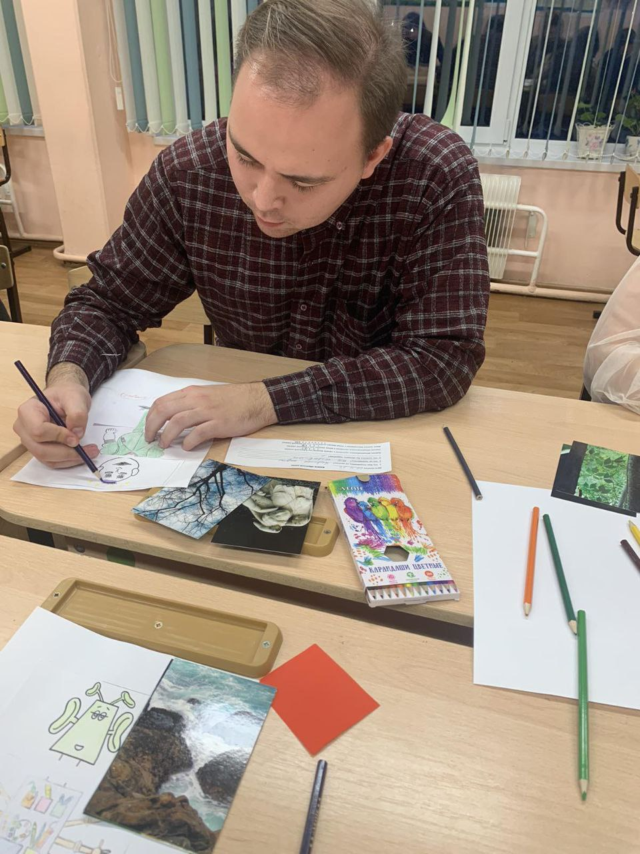
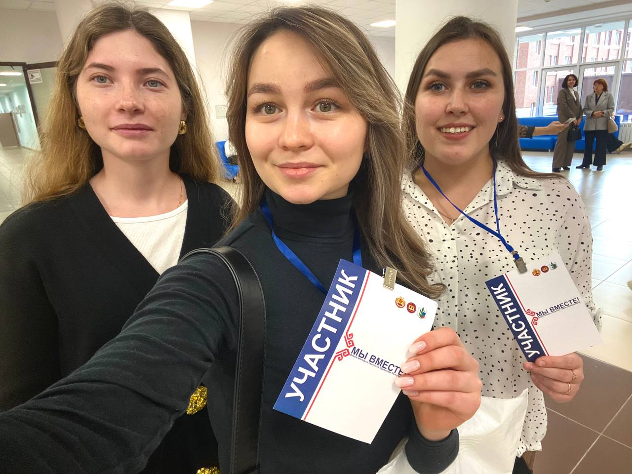
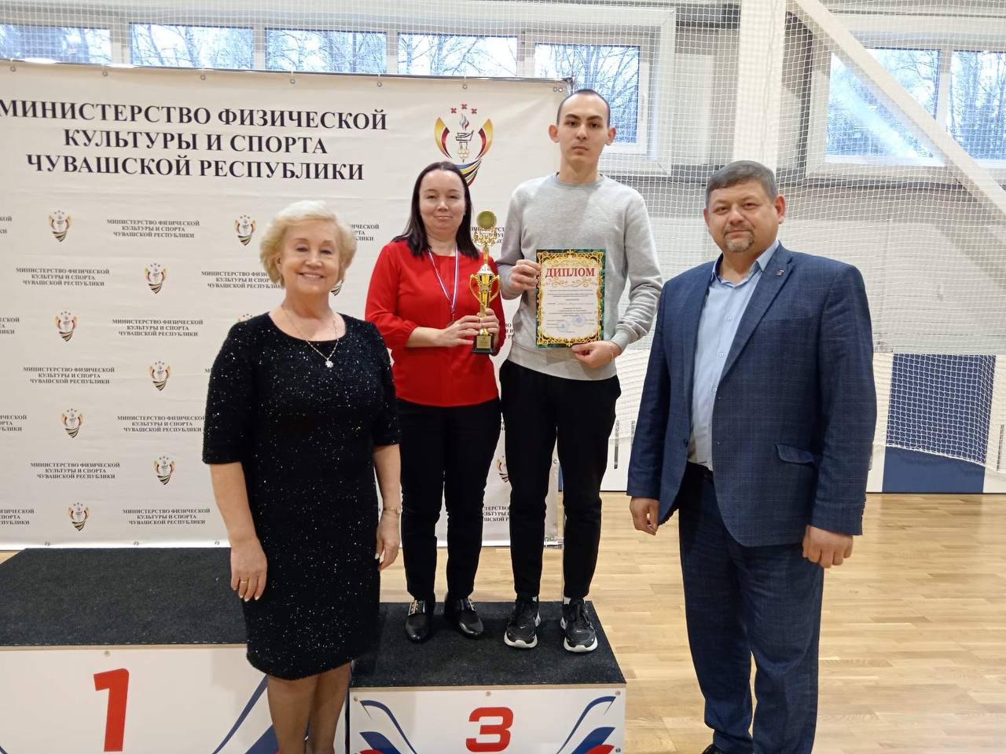
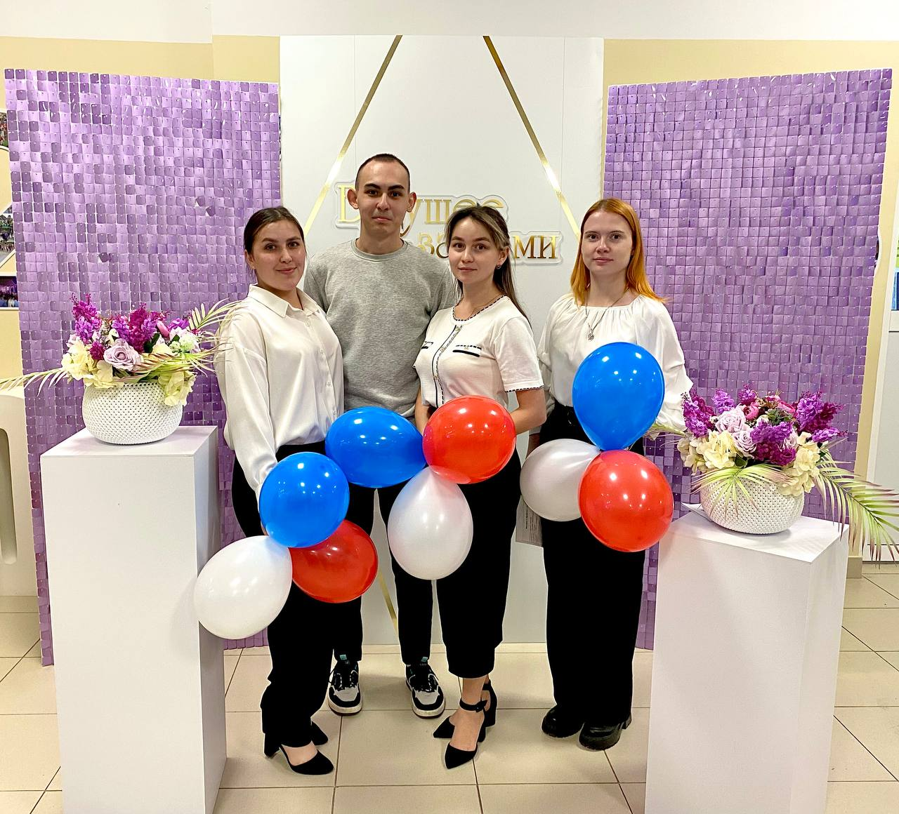
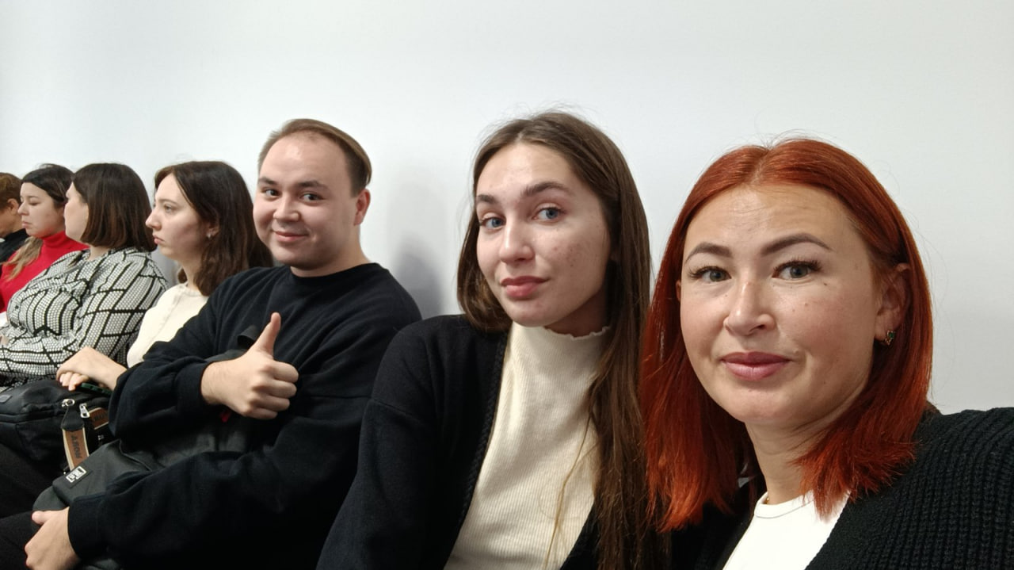
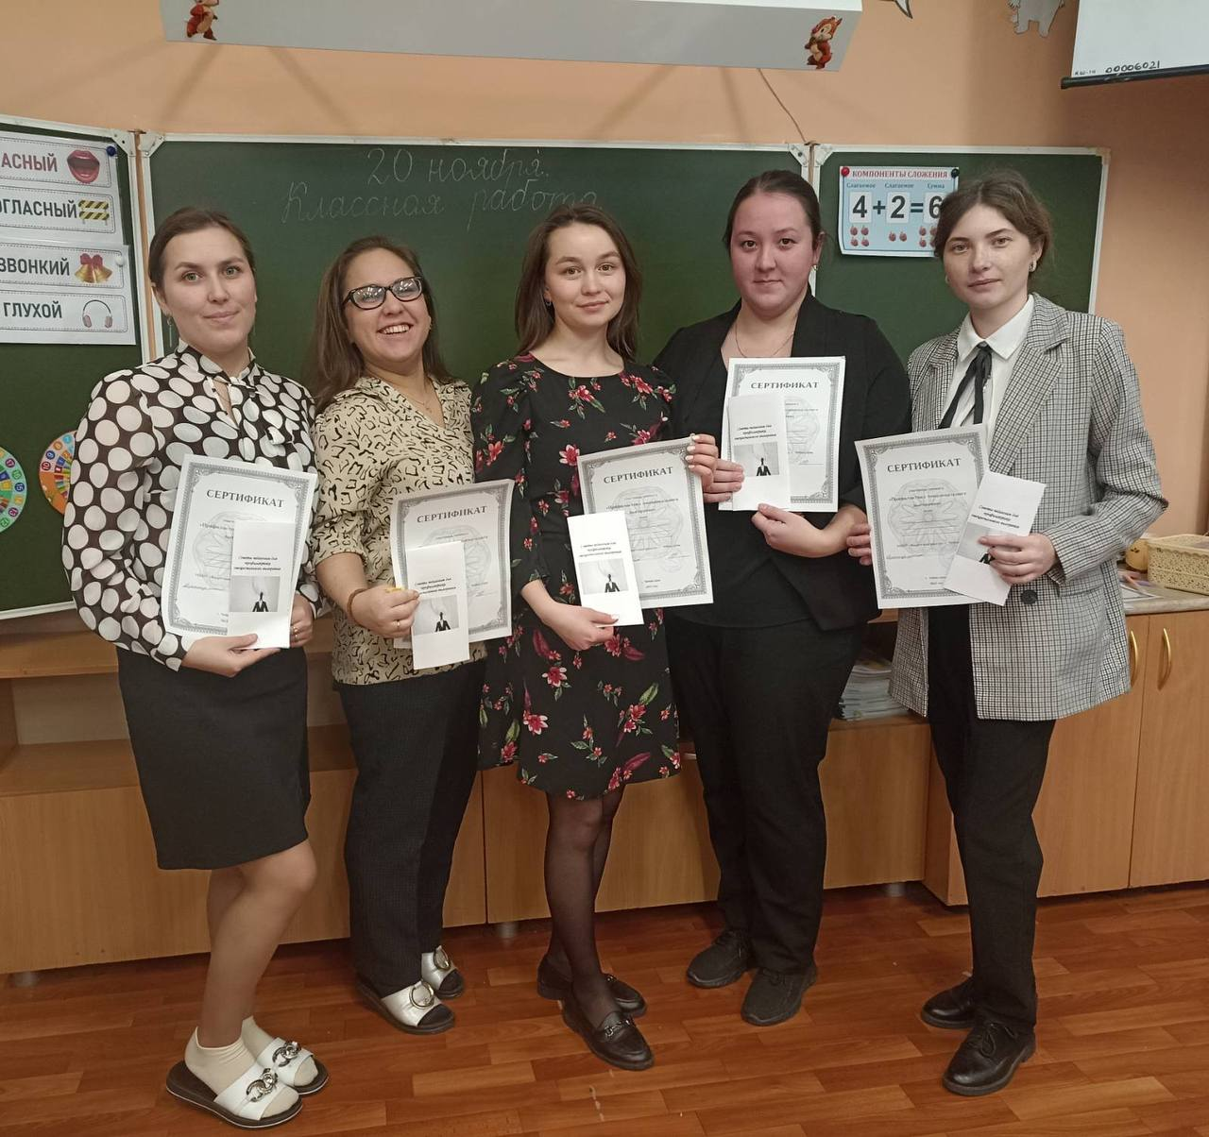
Использование активных моделей наставничества, как эффективный ресурс устранения профессиональных дефицитов
A
Партнерское
Flash-наставничество
B
.
C
Реверсивное
Результат наставнической деятельности-успешные, счастливые и довольные кадры
.

Slide 6

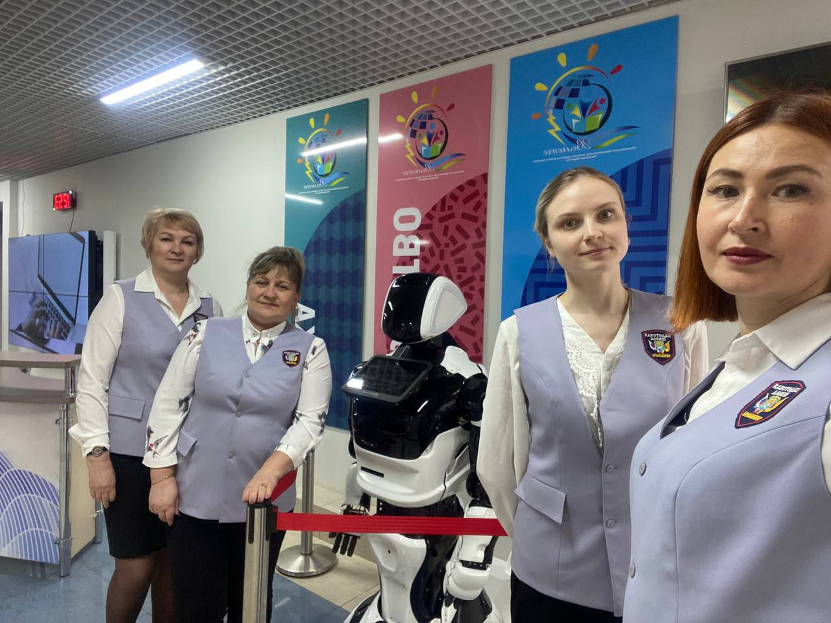
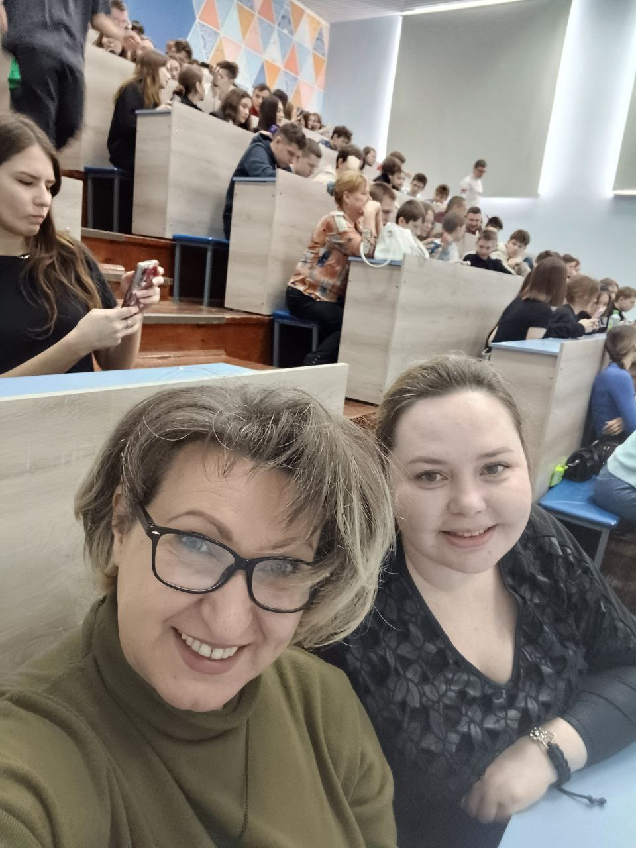
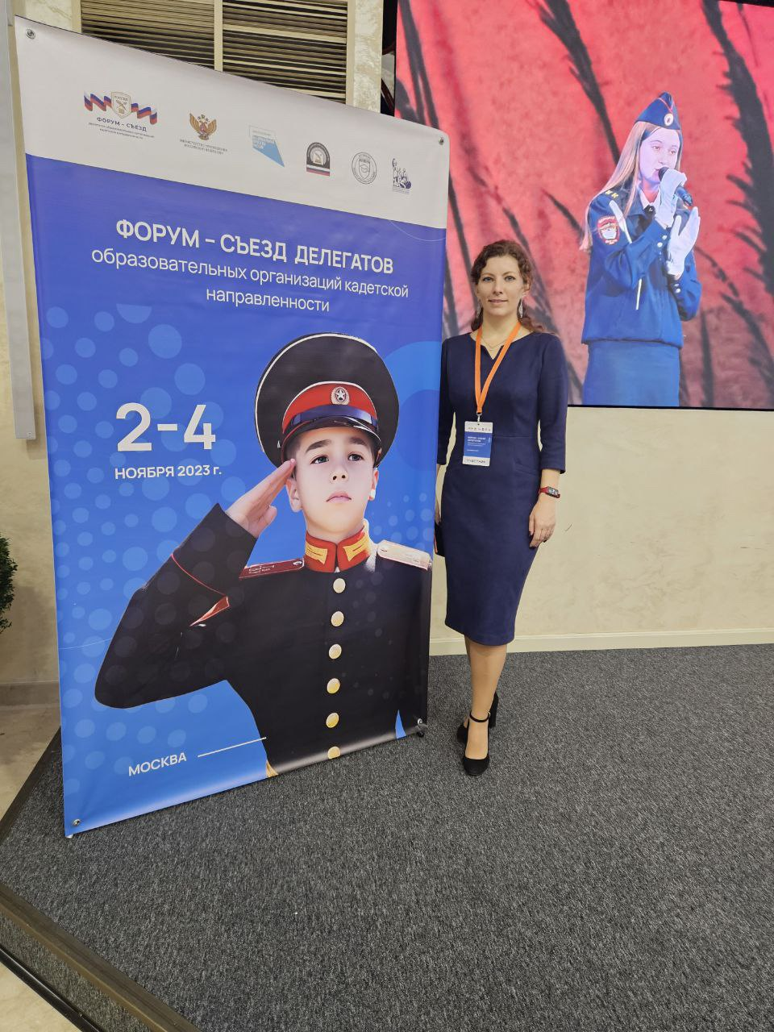
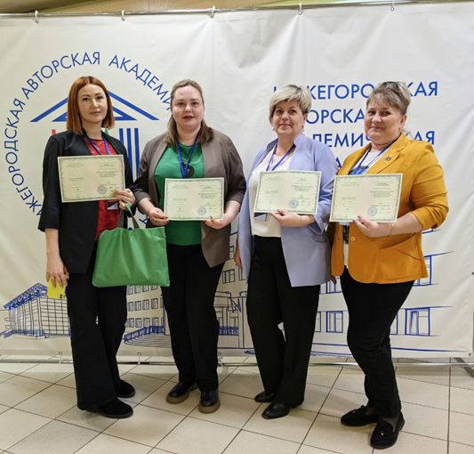
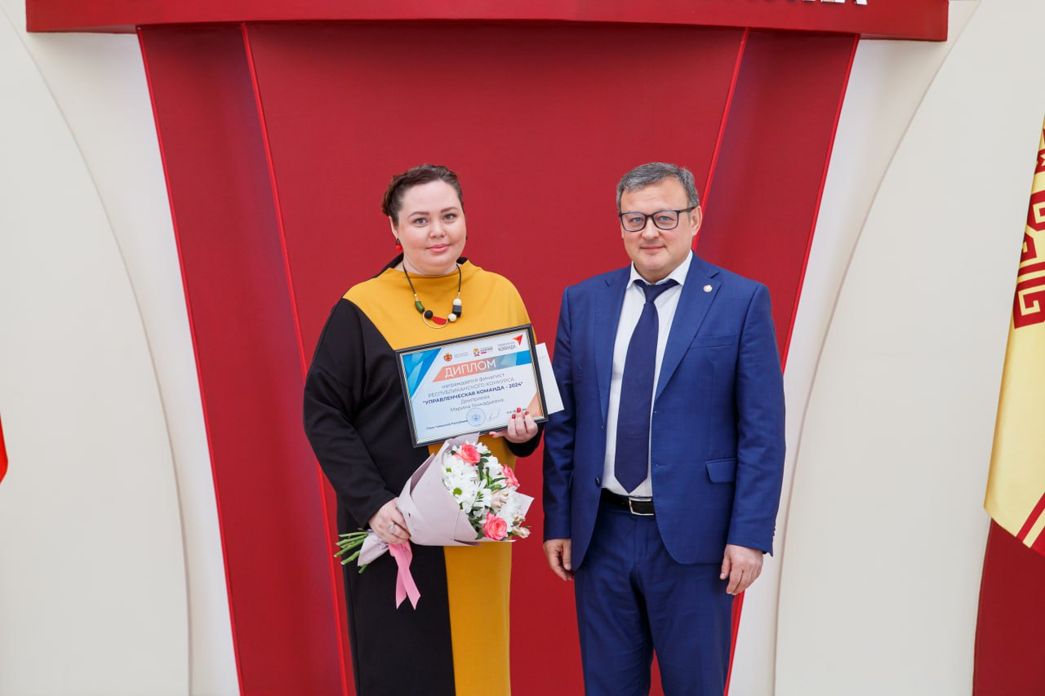
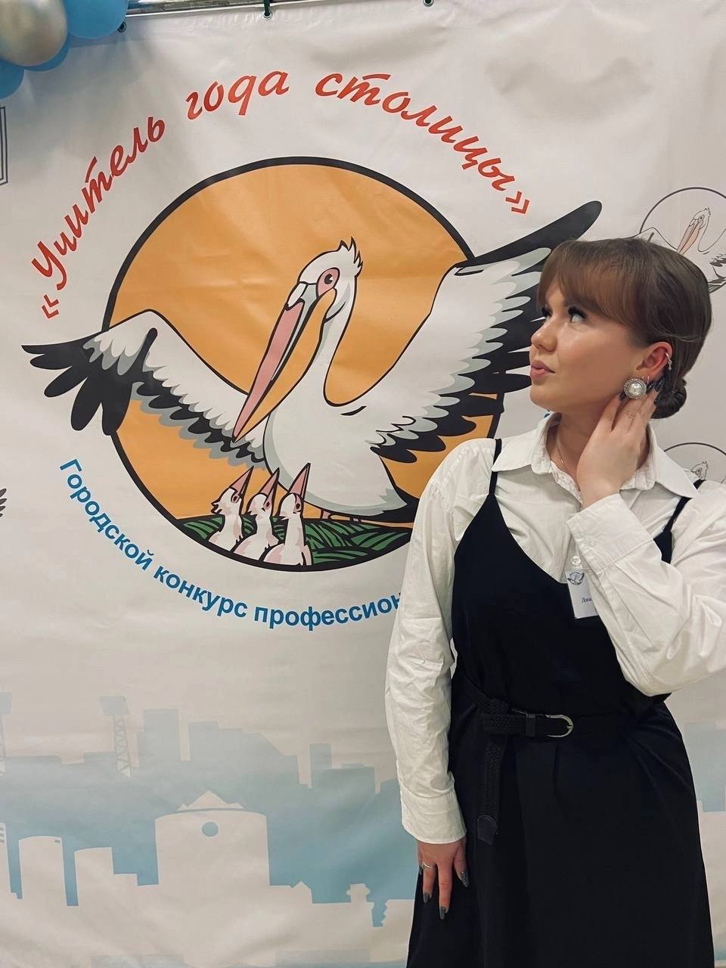
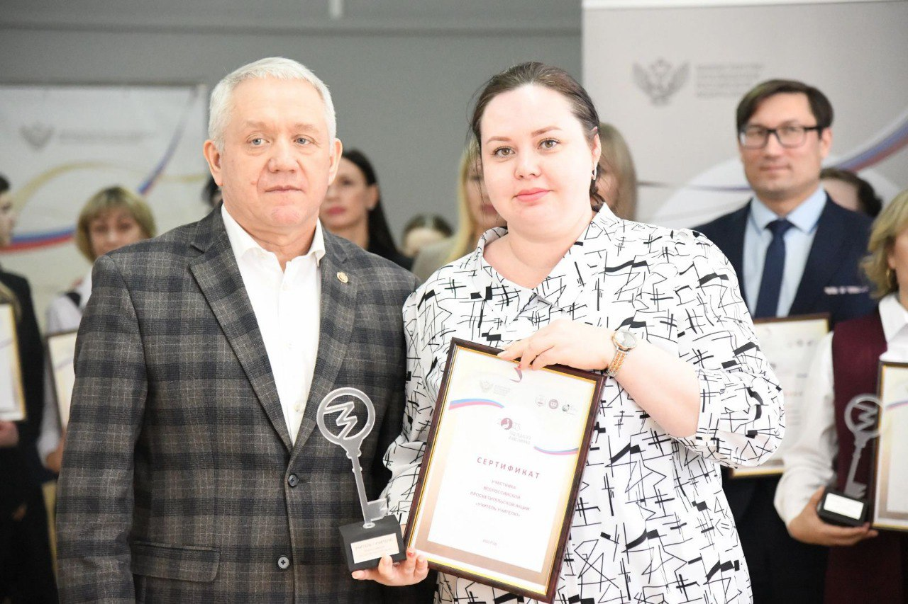
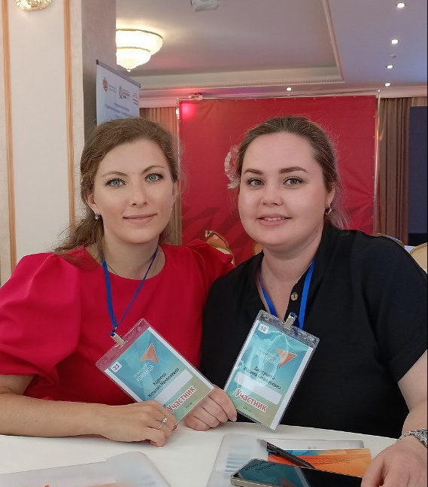
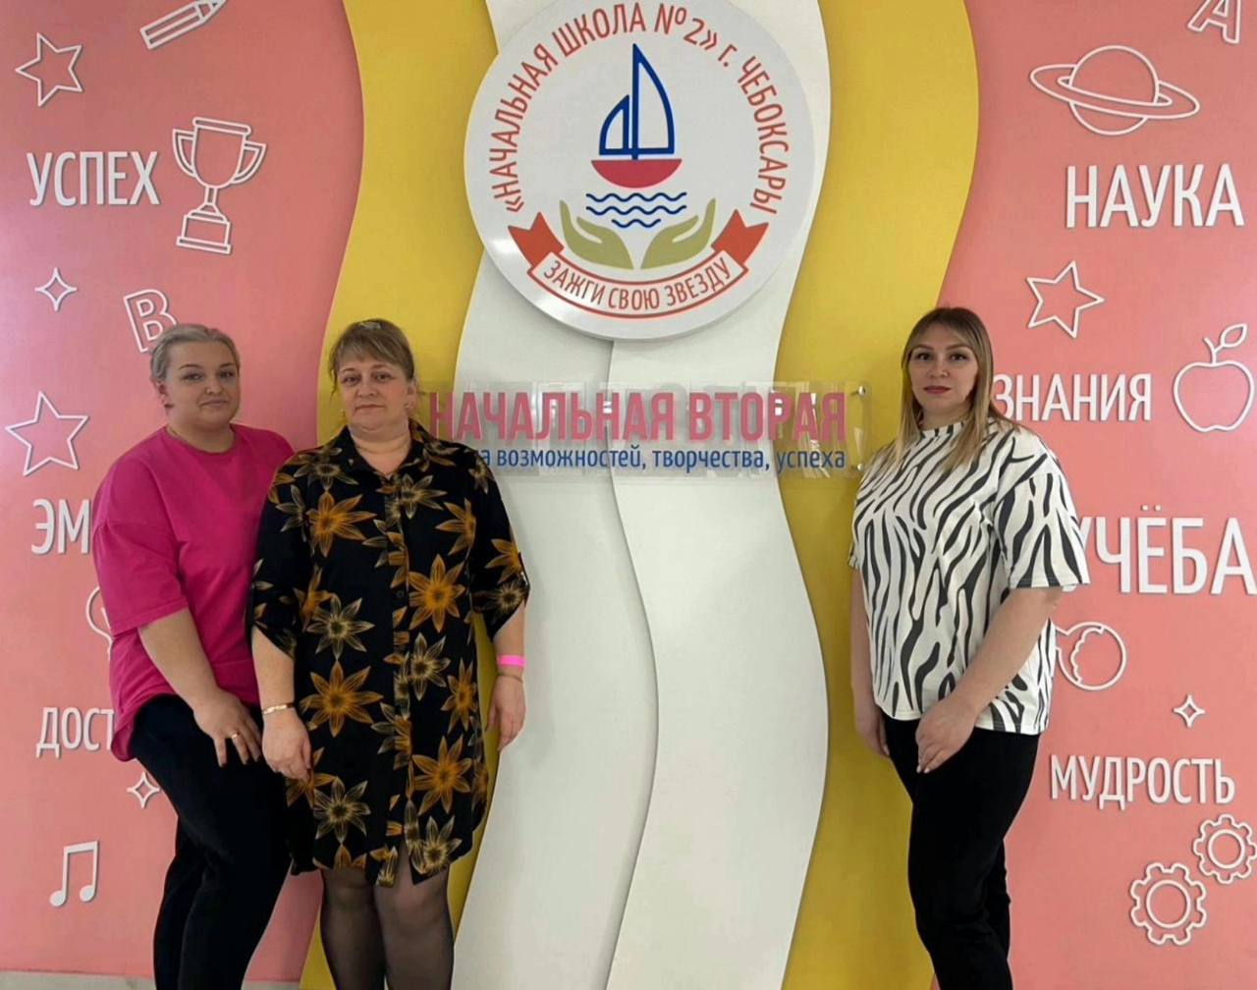
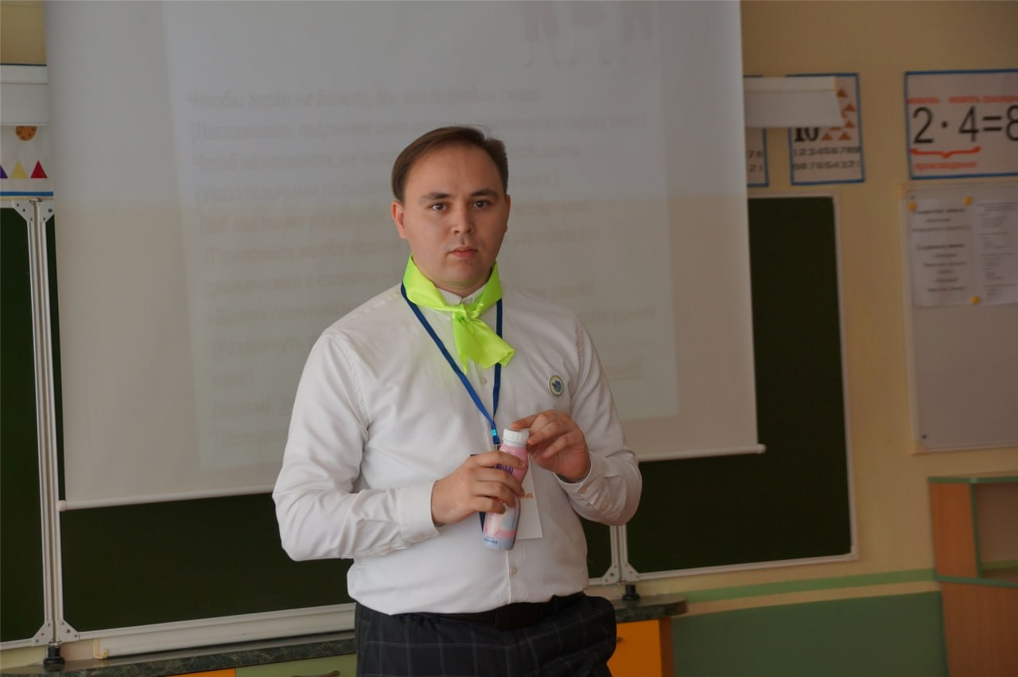
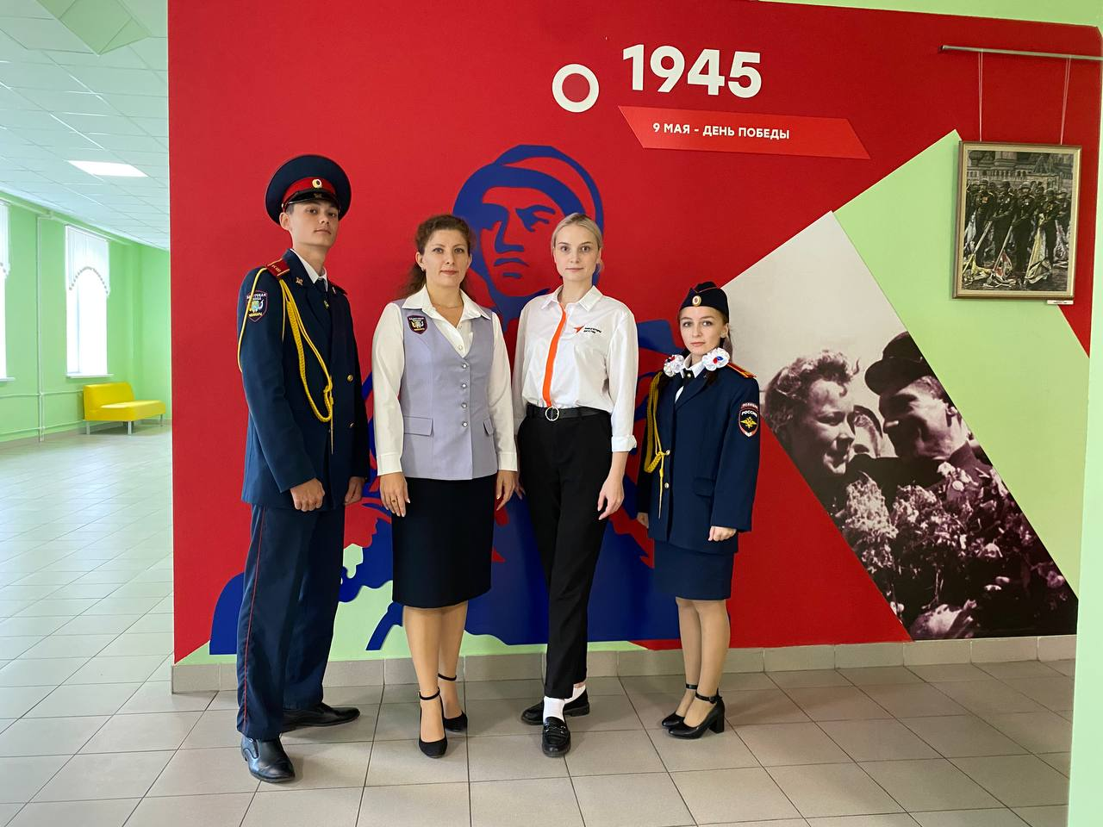
Активность учителей-залог успеха

Slide 7
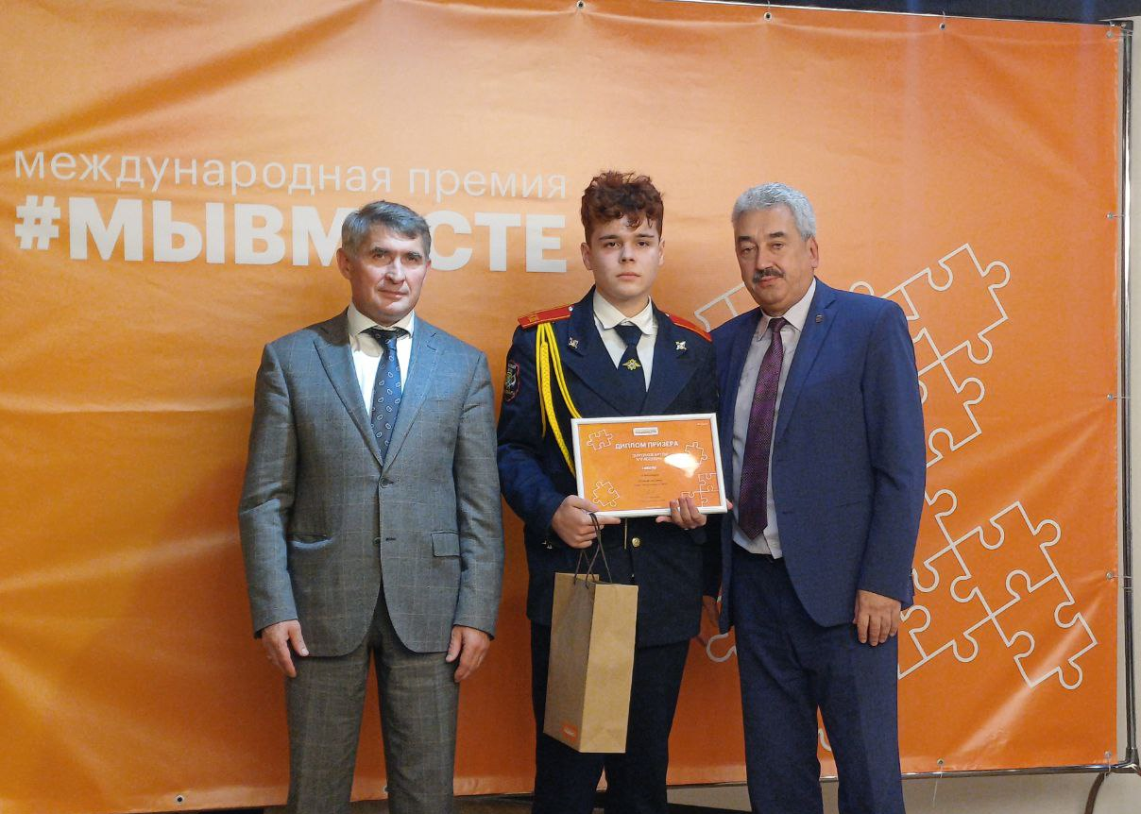
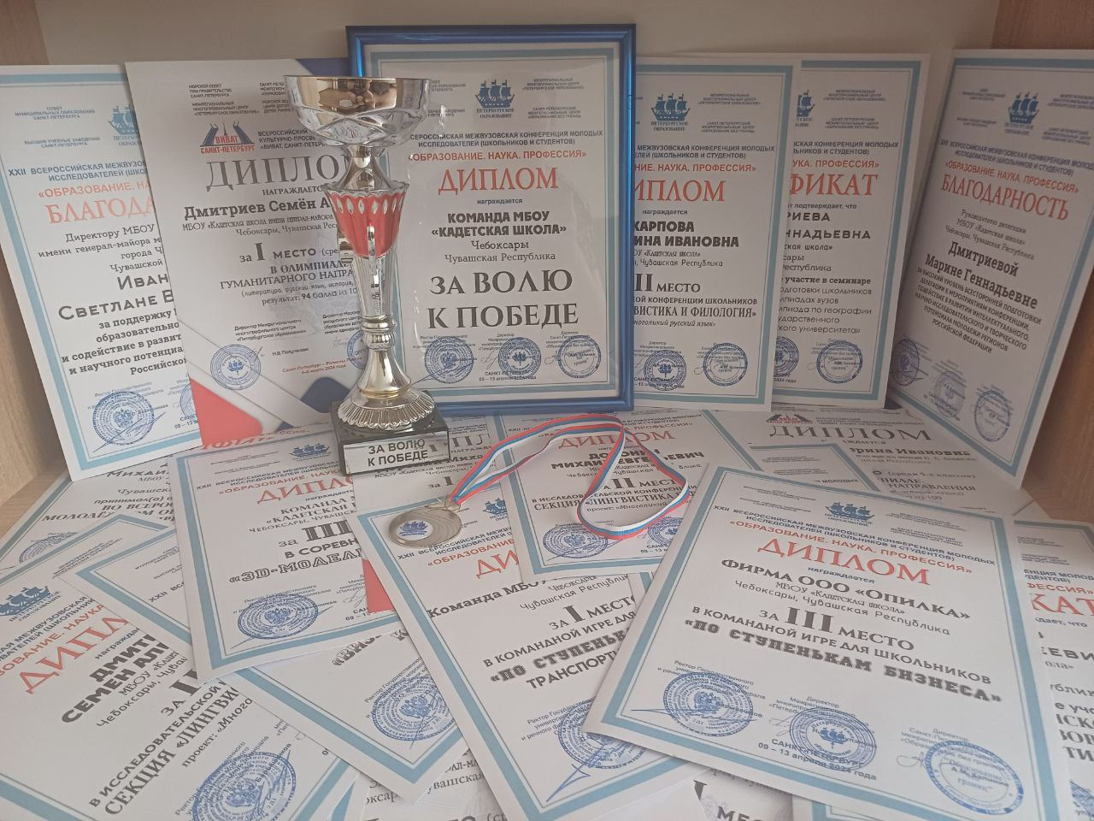
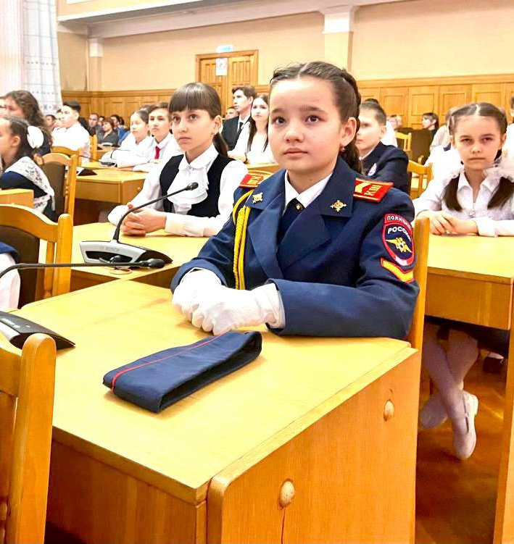
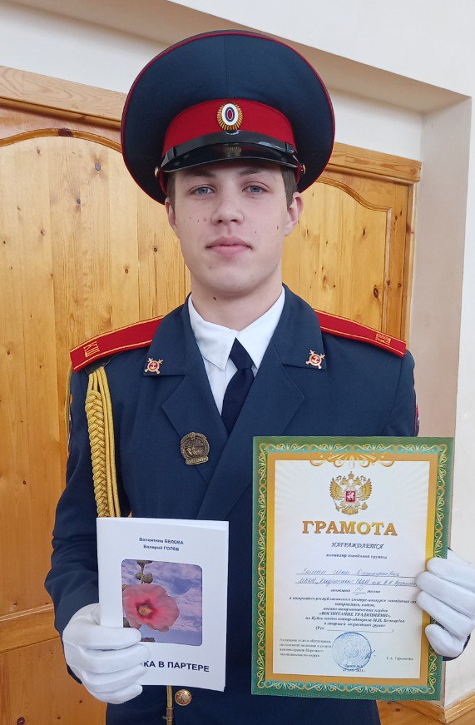
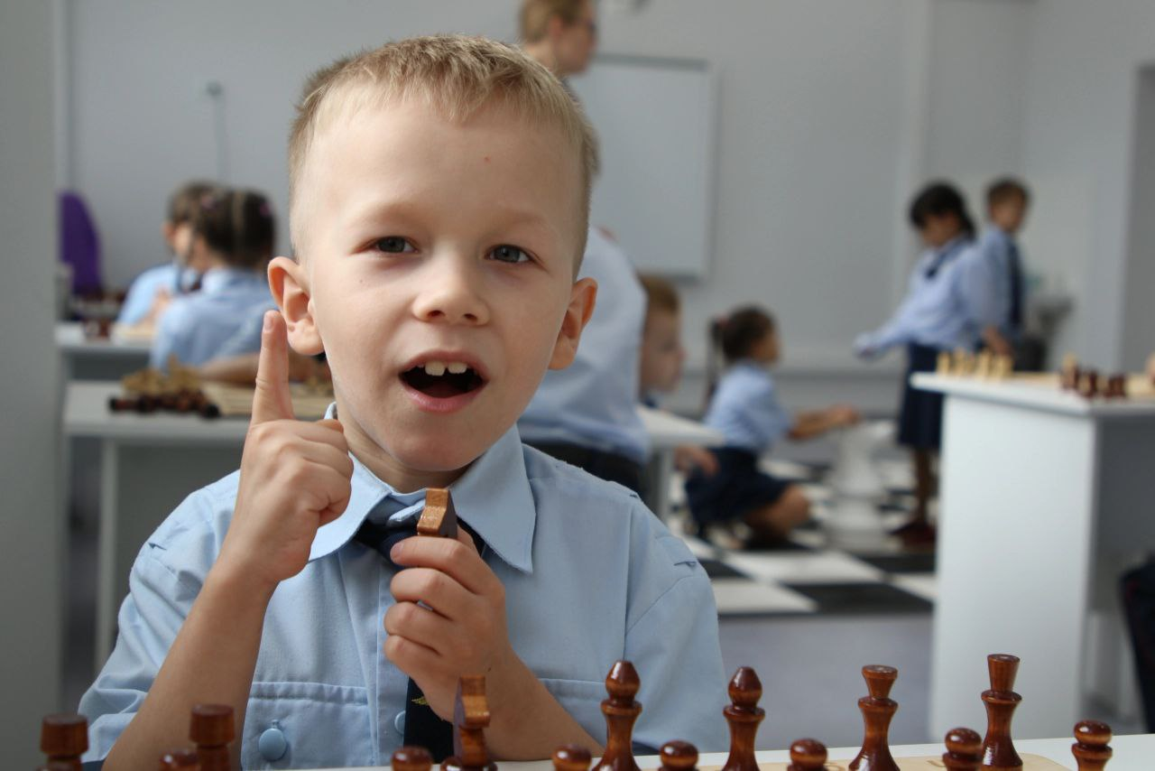
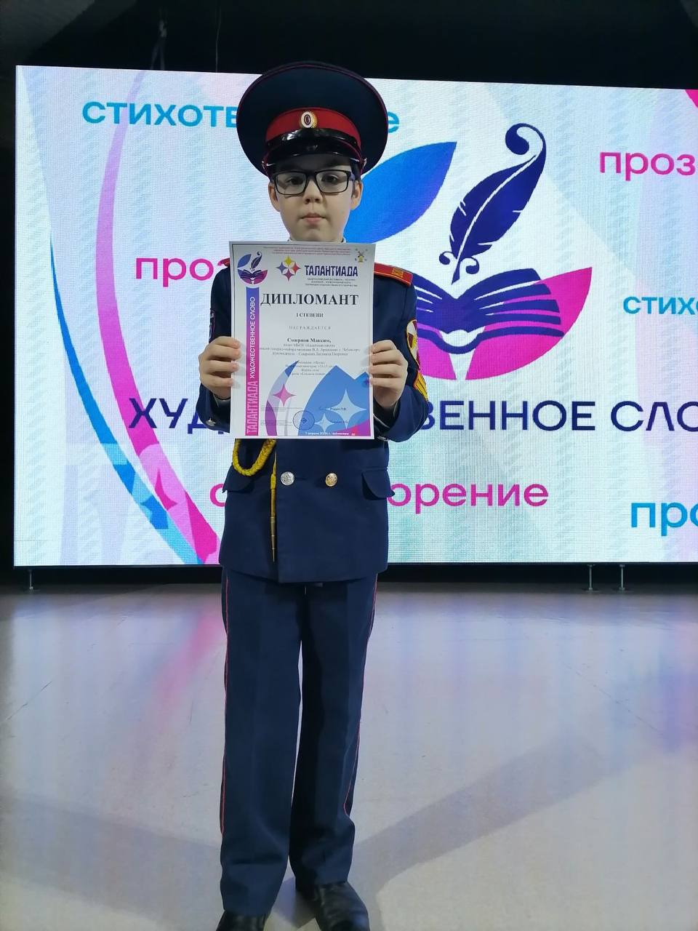
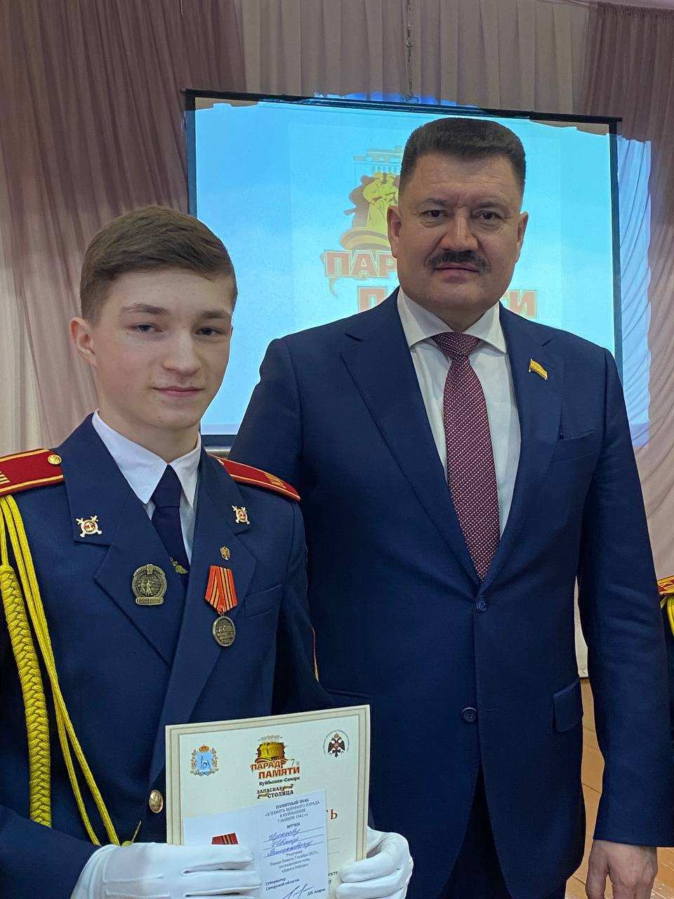
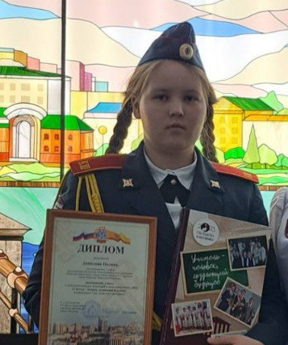
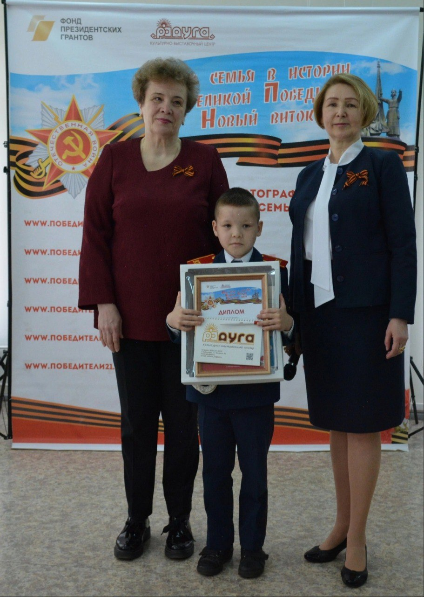
Грамотно выстроенная работа с одаренными и слабомотивированными детьми приводит к успеху
УСПЕХ
Активная работа
Выработка стратегии
Выявление одаренных и слабомотивированных детей

Slide 8
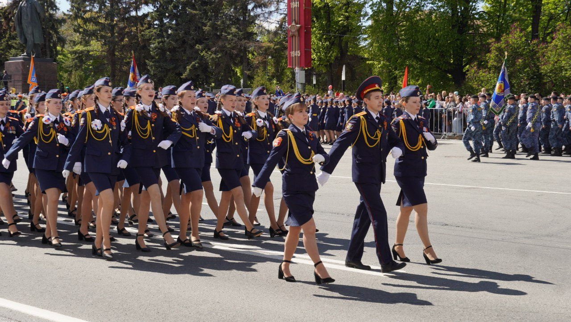
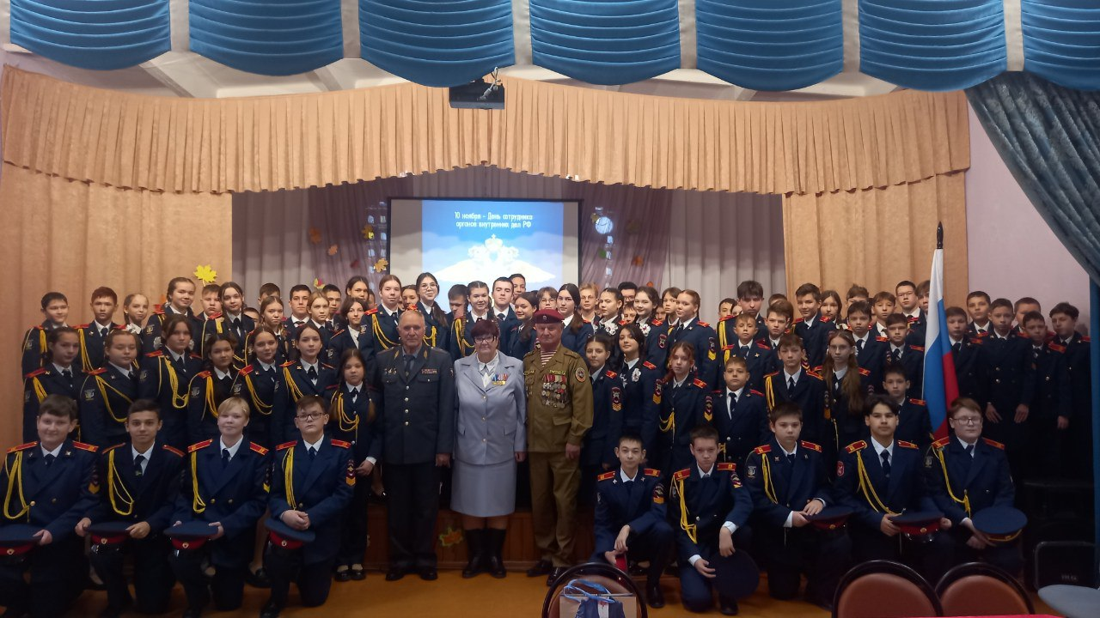
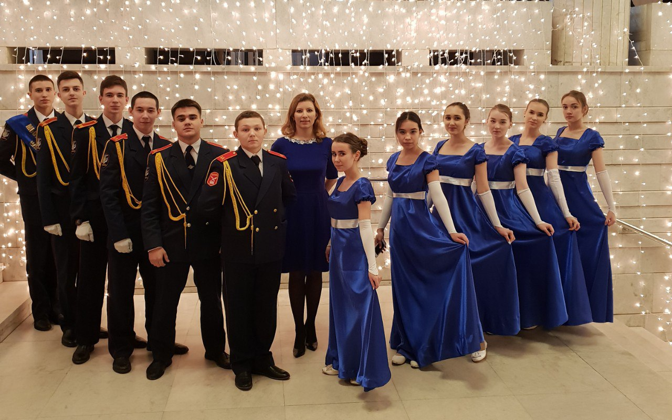
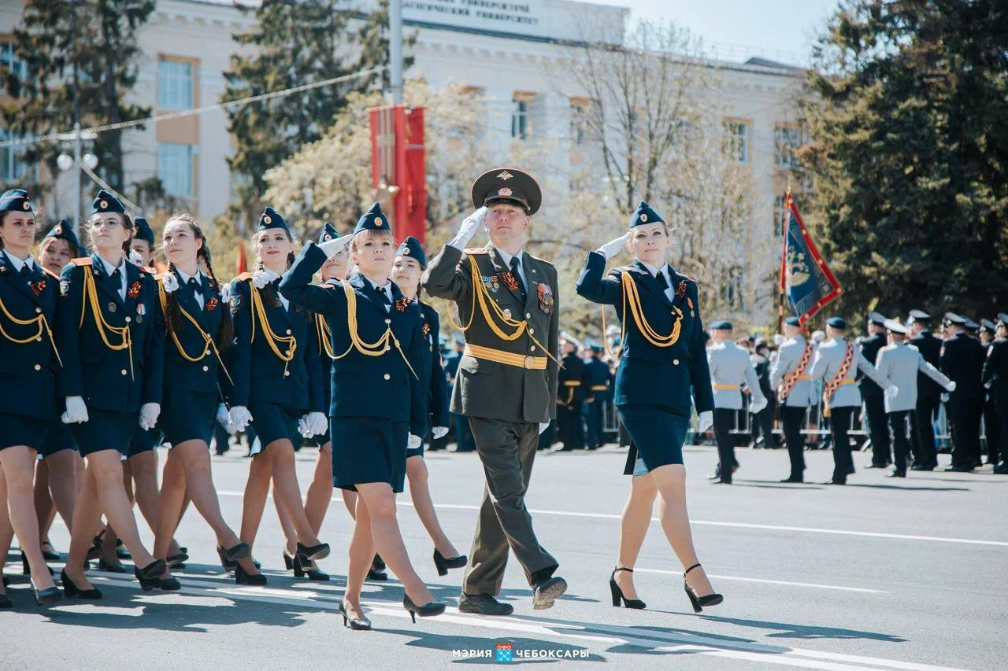
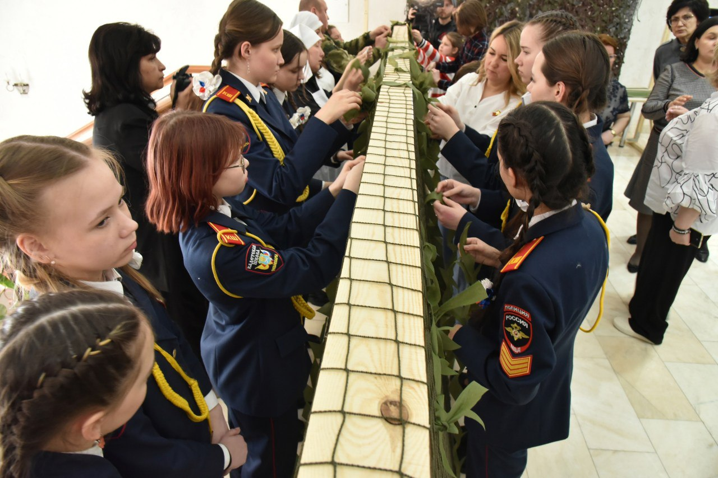
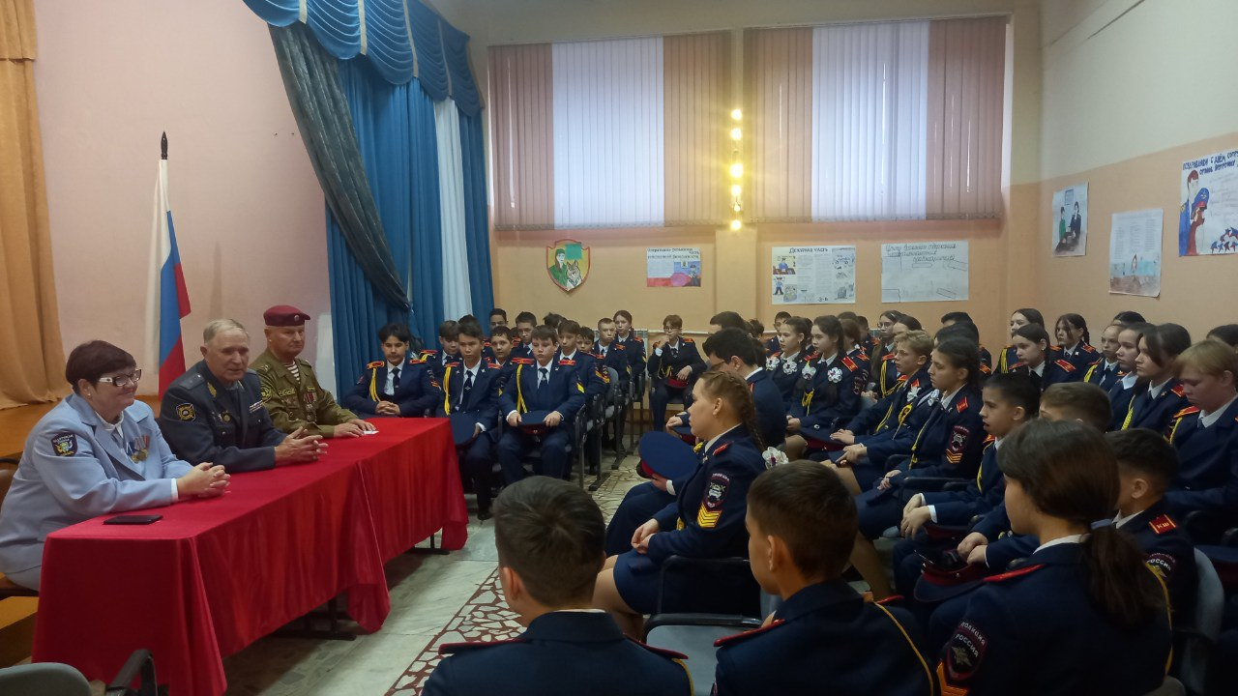
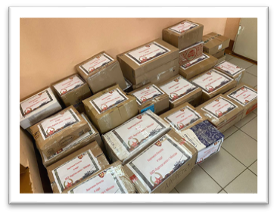
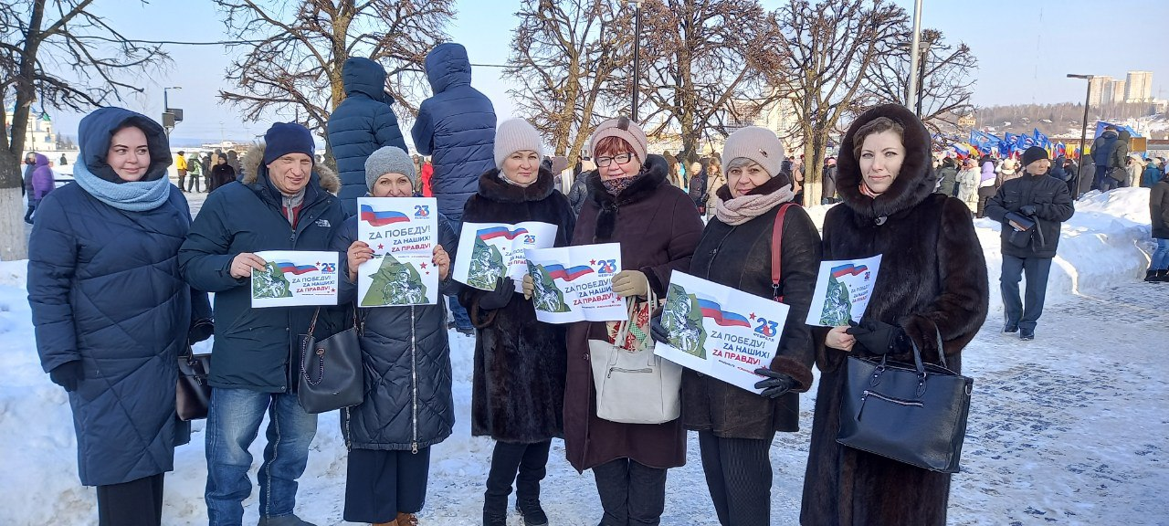
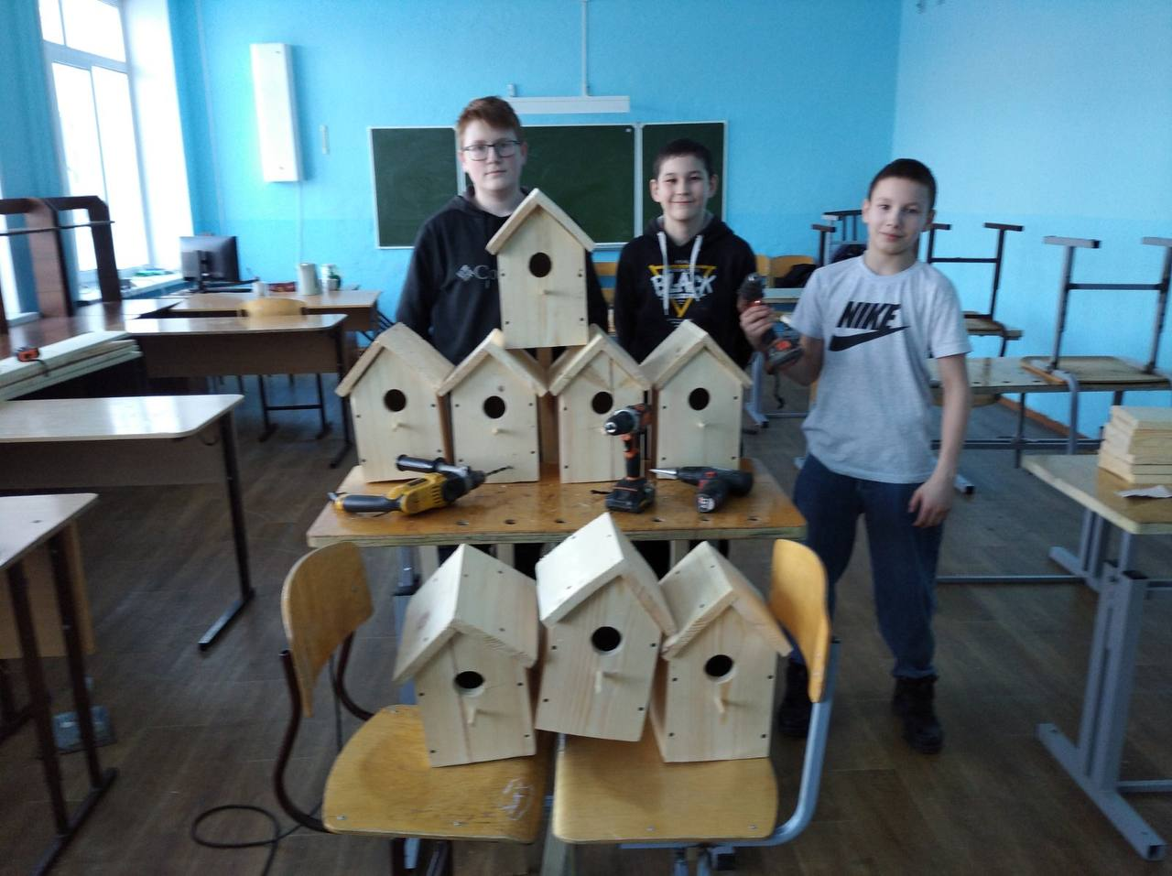
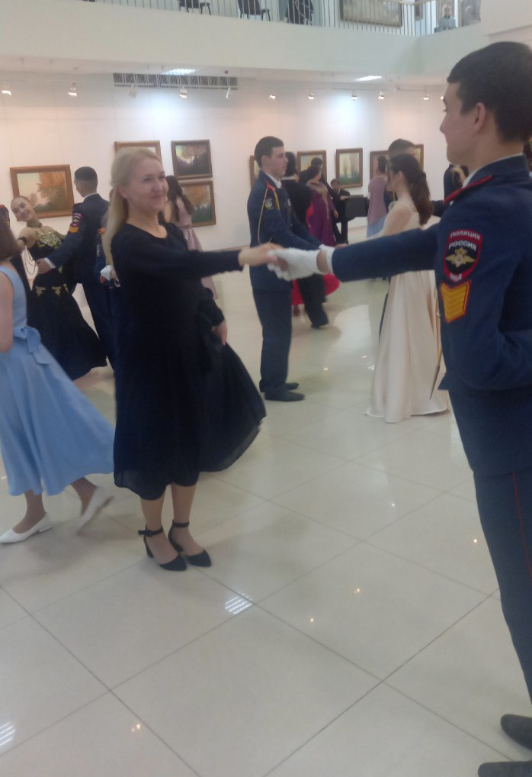
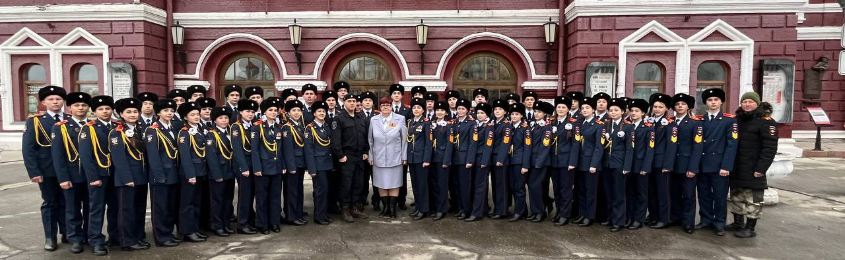
Воспитание собственным примером

Slide 9


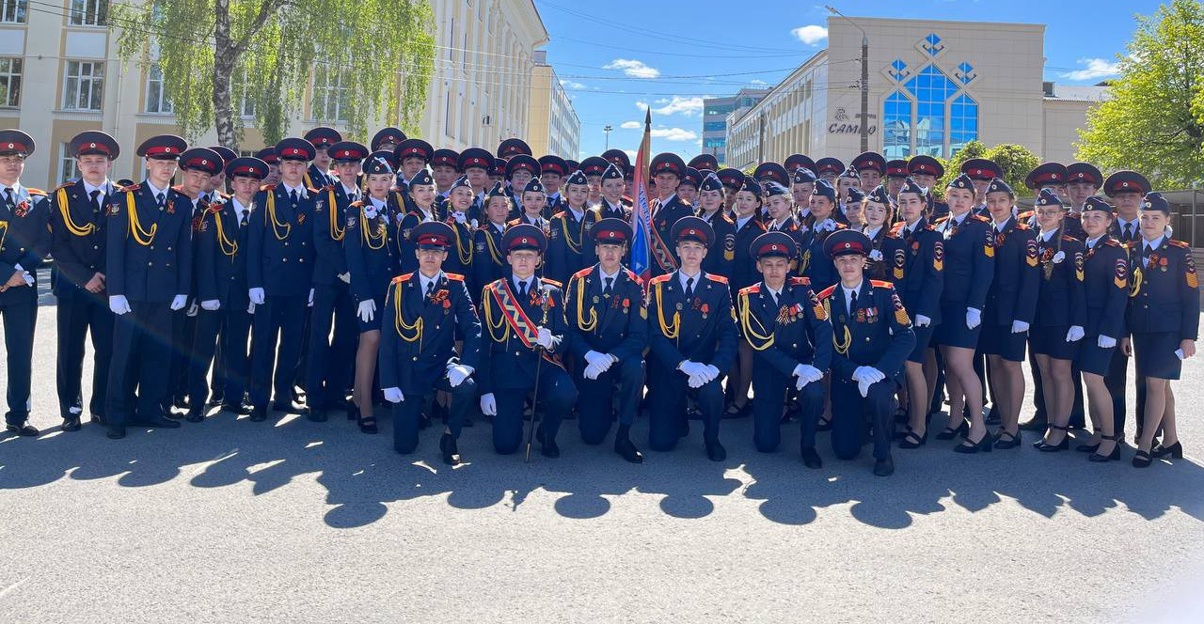

УСПЕШНЫЕ УЧИТЕЛЯ -УСПЕШНЫЕ ДЕТИ - УСПЕШНАЯ ШКОЛА - МОГУЧАЯ РОССИЯ!

